Slide 1
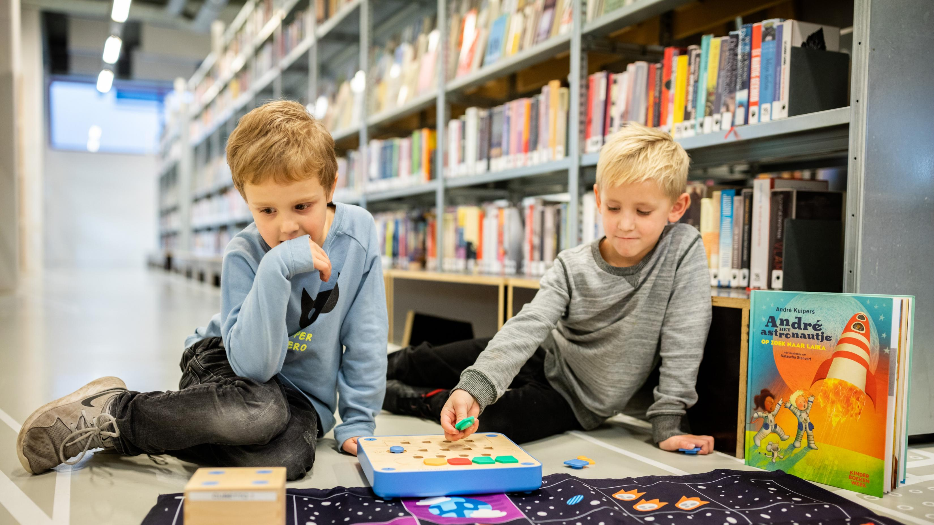
Profilering:
Zorgen dat je gezien wordt
Gezinsaanpak, 18 november 2025
Notes:
15 min theorie, 45 min werkbladen en terugkoppeling

Slide 2



Waarom profileren?
Goed profileren maakt je toegevoegde waarde zichtbaar.
Als je het niet doet:
Geen duidelijk beeld waar je van bent en wat je kunt bijdragen (gemeente + samenwerkingspartners)
  Risico op gemiste kansen
  Risico op verwarring waar je wél van bent
Geen erkenning voor wat je bereikt hebt (gemeente)
Notes:
Gemiste samenwerkingskansen, gemiste aandacht in politiek?

Slide 3
4 tips om beter te profileren

Slide 4
1. Ken je sterke punten
Waarom is jouw bibliotheek de aangewezen partij om het verschil te maken op dit thema?
  Wat doe je nu al?
  Wat wil je bereiken?
Ken de context
  Aanhaken op je doelgroep en hun wensen/doelen/verwachtingen!
  Aanhaken op relevante momenten (zoals gemeenteraadverkiezingen, maart 2026)
Wat is jouw verhaal?
  Wat moet de doelgroep écht weten
  Consistent over alle kanalen en contactmomenten
Blijf authentiek
  Lokale/regionale succesverhalen en cijfers
  Eigen huisstijl en tone-of-voice
Notes:
Altijd in lijn met het verhaal / merkpositionering van de Bibliotheek.

Slide 5
2. Verzamel bewijsmateriaal
Een foto zegt meer dan 1000 woorden
Maar een korte video zegt nog veel meer!
Persoonlijke verhalen, quotes
Succesvolle samenwerkingen
Impact aantonen
Onderbouwen met feiten en cijfers
Regelmatig updaten

Slide 6
3. Werk vanuit een plan van aanpak
Welke middelen en kanalen zet je in?
Wie en wat heb je daarvoor nodig?
Persbewerking: Beleid op hoe structurele persaandacht te genereren.
Niet alleen lokale pers maar ook evt vak/thema-gerelateerde media.
Kennisdeling: Blog schrijven
LinkedIn: Artikel plaatsen, reageren op relevante gesprekken
Content creatie : Publiek voeden met relevante content
Autoriteit zichtbaar maken : Deelnemen aan discussies, whitepaper met verdieping

Slide 7
4. Actief netwerken
Ken je doelgroep!
  Wie in het netwerk is relevant om te benaderen?
  Waar worden relevante gesprekken gevoerd? Offline én online!
Deel actief je succesverhalen op kanalen waar deze doelgroep ook zit.
Enthousiasme is besmettelijk
Blijf luisteren! Neem feedback mee om scherp te blijven op je aanbod en communicatieboodschap.
Investeren in relaties. Bestaande contacten ook warm houden.
Ook intern profileren!
Vier je successen
Notes:
Tips voor elkaar? Tijd voor?

Slide 8
Bonustip : Storytelling
Storytelling als instrument om jouw waardevolle verhaal efficiënt over te brengen.
24 november – Training storytelling
Vanuit SOOB-BOZH :
Bibliotheken faciliteren met het maken van een professionele video (3 min) om hun eigen verhaal te vertellen & impact zichtbaar te maken aan diverse stakeholders.
  Aangevuld met een communicatietoolkit.
  Start Q1 2026
  Ruim een derde van de bibliotheken aangemeld
Notes:
Budget vanuit egalisatiereserves > inschrijven via directeur?
Subdoelen:
Bibliotheken ondersteunen bij het verzamelen en vormgeven van verhalen met maatschappelijke waarde. Samen met de bibliotheek leveren we een professioneel gemaakte video van ca 3 minuten op, plus een aantal afgeleiden zoals korte fragmenten (t.b.v. socials) en (optioneel) een korte podcast.
Samenstellen van een marketing-communicatieplan, formats en tools voor effectieve externe communicatie richting de belangrijkste stakeholders zoals gemeenten en samenwerkingspartners.

Slide 9
Aan de slag!
Werkblad per doelgroep
(groep 3-4 pax)

Slide 10
Werkblad profilering
Kies je doelgroep
  Gemeente
  Samenwerkingspartners
  Interne collega’s
Vul het werkblad DOELGROEP in (max 20 min)
Vul het werkblad VAN INZICHT TOT ACTIE in (max 15 min)
Belangrijkste inzichten delen
Notes:
Oefening: 20+15+10 = 45 min

Slide 11
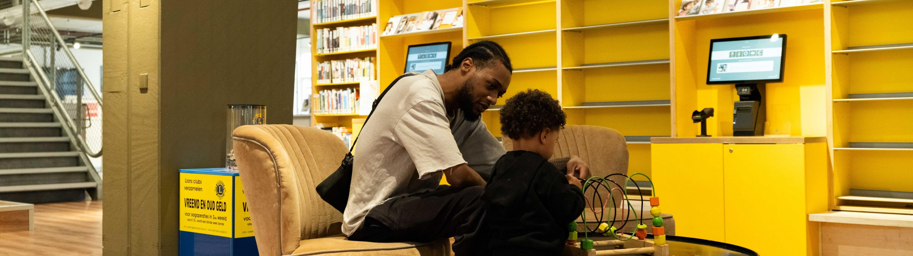
Wat zijn de belangrijkste inzichten?
2-3 min per doelgroep

Slide 12
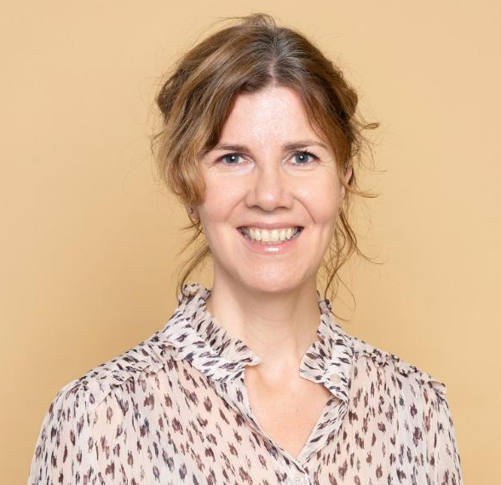
Bedankt en bij vragen:
Monique van der Loo
Adviseur Marketing
mvdloo@probiblio.nl
06 41 56 55 14
Notes:
Bedankt en mochten jullie aan de slag willen

Slide 13
Positionering of profilering?
Een heldere positionering brengt focus in je activiteiten, gedrag en verhaal.
  Een positionering is een (eenmalige) strategische keuze, je “bepaalt je positie” en zet dit vervolgens in als leidraad voor alle volgende keuzes.
  Landelijke positionering De Bibliotheek:
  “Onze belofte is dat wij als bibliotheken een motor vormen binnen de netwerken waarin we actief zijn. Een motor voor jou als individu. Een motor van een vaardige samenleving.
  De gekozen merkwaarden weerspiegelen ons DNA én onze stijl en ambitie In de ankers de waarden betrokken en behulpzaam. Als aspiratiewaarden gastvrij en energiek. En boven alles het gevoel van samen. Samen met betrokken partners en met jou.”
Met profilering vertel je het verhaal van jouw merk / dienst richting stakeholders en andere doelgroepen zodat een herkenbaar, aantrekkelijk beeld ontstaat (in lijn met de gekozen positionering).
  Aandacht vestigen op de sterke en onderscheidende punten van merk / dienst / persoon
  Werken aan eenduidig imago en reputatie
  Laten zien wat je hebt bereikt en waar potentieel zit om nog meer te bereiken
Notes:
Positionering = positie kiezen, strategische keuze
Profilering – verhaal vertellen, aan imago/beeldvorming werken

